Slide 1
TRABAJO DE CIENCIAS NATURALES
29 DE ABRIL
DÍA DEL ANIMAL
ALUMNO: FAUSTINO SANCHEZ
GRADO: 5º A

Slide 2
A-¿ Por qué EL 29 DE ABRIL SE CONMEMORA EL DÍA DEL ANIMAL?
La fecha conmemora el fallecimiento, en 1908, del doctor Ignacio Lucas Albarracín, fundador de la Sociedad Protectora de Animales y precursor de la Ley Nacional de Protección de Animales.

Slide 3
B_¿QUIÉN CREO LA SOCIEDAD PROTECTORA DE ANIMALES? ¿POR QUÉ?
Porque en 1929, esta fecha fue declarada Día Mundial de los Animales, por iniciativa de la Organización Mundial de Protección Animal en congreso celebrado en Viena. En 1980, el papa Juan Pablo II declaró a San Francisco de Asis como patrono de los animales y de los ecologistas.

Slide 4
C_ ¿Cuales son los derechos que proclama?
En el art. 2 del Proyecto se proclaman los derechos de los animales:
* a la existencia, a la atención, cuidado y protección del hombre
* a vivir en libertad en su propio ambiente natural, terrestre, aéreo o acuático.
* a su reproducción, a no ser pasibles de malos tratos.
*prohíbe el sacrificio de animales y se enumeran los actos de maltrato y actos de crueldad en los arts. 9 y 10.

Slide 5
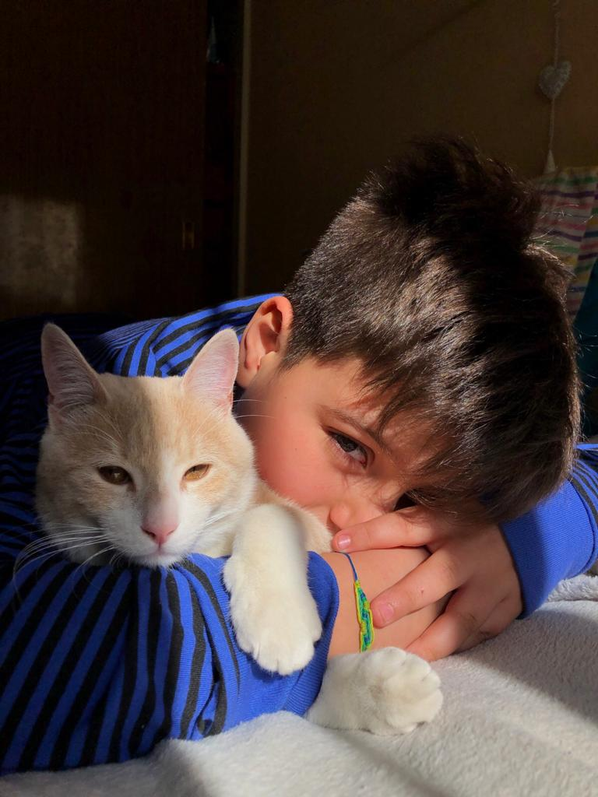
MI MICHI Y YO

